Slide 1

CHÀO MỪNG CÁC CON
ĐẾN VỚI TIẾT HỌC TẬP ĐỌC-KỂ CHUYỆN
Bài: Giọng quê hương

Slide 2
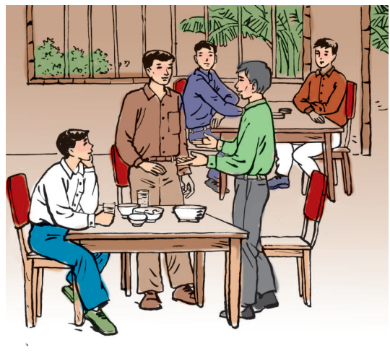
Thứ hai ngày 8 tháng 11 năm 2021
Tập đọc – Kể chuyện
Giọng quê hương (76)
Theo Thanh Tịnh

Slide 3
MỤC TIÊU
Đọc trôi chảy cả bài: đọc đúng các từ khó, dễ phát âm sai; biết ngắt, nghỉ hơi hợp lí.
Hiểu nghĩa của các từ mới: đôn hậu, thành thực, bồi hồi.
Hiểu ND: Tình cảm thiết tha gắn bó của các nhân vật trong câu chuyện với quê hương, với người thân qua giọng nói quê hương thân quen.
Kể lại câu chuyện Giọng quê hương.

Slide 4




A. Khởi động

Slide 5


Slide 6
B. Khám phá

Slide 7
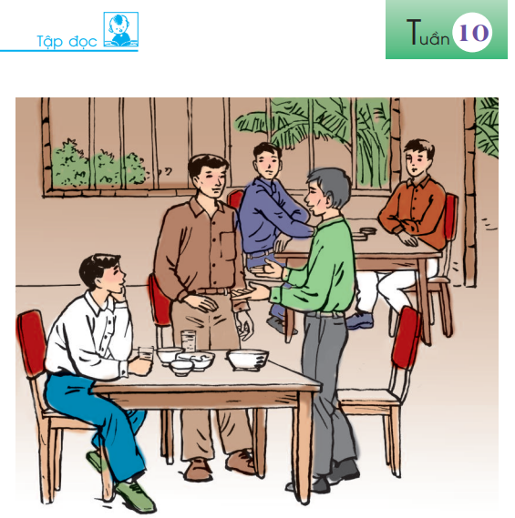
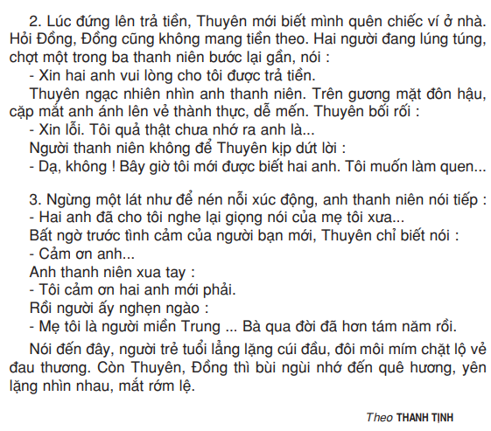
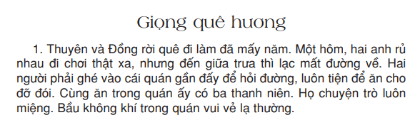

Slide 8




目
HOẠT ĐỘNG
1. Luyện đọc đoạn (lần 1)

Slide 9
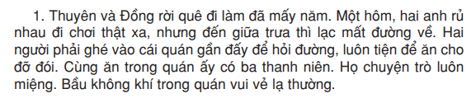
Luyện đọc đoạn 1

Slide 10
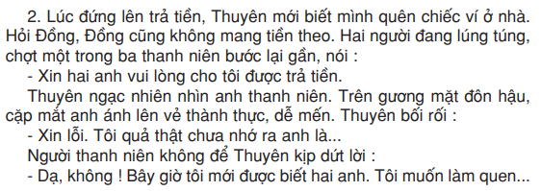
Luyện đọc đoạn 2

Slide 11
- Xin lỗi. Tôi quả thật chưa nhớ ra anh là…

Slide 12
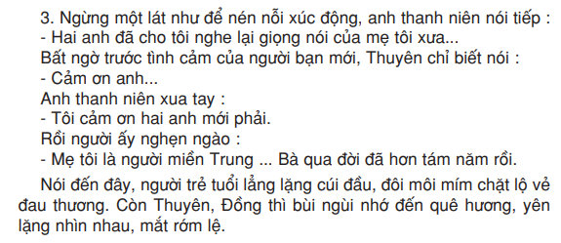
Luyện đọc đoạn 3

Slide 13
- Hai anh đã cho tôi nghe lại giọng nói của mẹ tôi xưa…
Bà qua đời đã hơn tám năm rồi.

Slide 14
目
HOẠT ĐỘNG
1. Luyện đọc đoạn (lần 2)

Slide 15
Luyện đọc đoạn 1

Slide 16
Luyện đọc đoạn 2
Đôn hậu: hiền từ, thật thà.
Thành thực: có tấm lòng chân thật.

Slide 17
Luyện đọc đoạn 3
Bùi ngùi: có cảm giác buồn, thương, nhớ lẫn lộn.

Slide 19

MỤC TIÊU
Đọc trôi chảy cả bài: đọc đúng các từ khó, dễ phát âm sai; biết ngắt, nghỉ hơi hợp lí.
Hiểu nghĩa của các từ mới: đôn hậu, thành thực, bồi hồi.
Hiểu ND: Tình cảm thiết tha gắn bó của các nhân vật trong câu chuyện với quê hương, với người thân qua giọng nói quê hương thân quen.
Kể lại câu chuyện Giọng quê hương.

Slide 20


Tìm hiểu bài

Slide 21
1. Thuyên và Đồng cùng ăn trong quán với những ai?
- Thuyên và Đồng cùng ăn trong quán với ba người thanh niên.

Slide 22
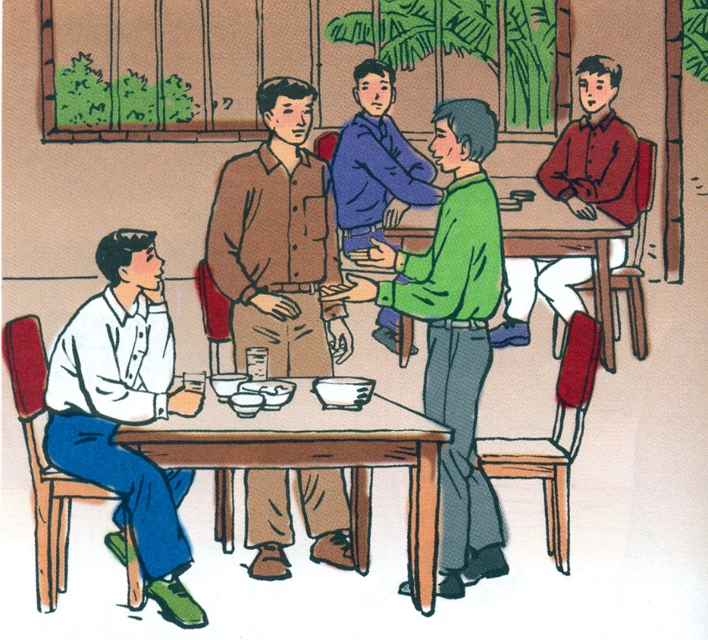
2. Chuyện gì xảy ra làm Thuyên và Đồng ngạc nhiên?
- Lúc Thuyên và Đồng đang lúng túng vì quên tiền thì một trong ba thanh niên đến gần xin được trả giúp tiền ăn.

Slide 23
3. Vì sao anh thanh niên cảm ơn Thuyên và Đồng?
- Vì Thuyên và Đồng có giọng nói gợi cho anh thanh niên nhớ đến người mẹ thân thương ở miền Trung.

Slide 24
4. Những chi tiết nào nói lên tình cảm thiết tha của các nhân vật đối với quê hương ?
- Người trẻ tuổi : lẳng lặng cúi đầu, đôi môi mím chặt lộ vẻ đau thương.
- Thuyên và Đồng : yên lặng nhìn nhau, mắt rớm lệ.

Slide 25
5. Qua câu chuyện, em nghĩ gì về giọng quê hương?
Giọng quê hương rất gần gũi, thân thiết đối với con người ở vùng quê đó ; giọng quê hương gợi nhớ những kỉ niệm sâu sắc với quê hương, với người thân ; giọng quê hương giúp những người cùng quê thêm gắn bó, gần gũi nhau hơn. . .

Slide 26
Nội dung
Tình cảm gắn bó tha thiết của các nhân vật trong câu chuyện với quê hương,với người thân qua giọng nói quê hương thân quen.

Slide 27
Luyện đọc lại

Slide 28
Để đọc bài này được hay, các con cần đọc với giọng như thế nào?
Giọng chậm rãi, nhẹ nhàng.
Phân biệt giọng đọc của các nhân vật.

Slide 29


Luyện đọc lại (đoạn 3)
nén nỗi xúc động
3. Ngừng một lát như để nén nỗi xúc động, anh thanh niên nói tiếp :
- Hai anh đã cho tôi nghe lại giọng nói của mẹ tôi xưa…
Bất ngờ trước tình cảm của người bạn mới, Thuyên chỉ biết nói :
Cảm ơn anh…
Anh thanh niên xua tay :
Tôi cảm ơn hai anh mới phải.
Rồi người ấy nghẹn ngào :
Mẹ tôi là người miền Trung … Bà qua đời đã hơn tám năm rồi.
Nói đến đây, người trẻ tuổi lẳng lặng cúi đầu, đôi môi mím chặt lộ vẻ đau thương. Còn Thuyên, Đồng thì bùi ngùi nhớ đến quê hương, yên lặng nhìn nhau, mắt rớm lệ.
nghẹn ngào
lẳng lặng
mím chặt
bùi ngùi
mắt rớm lệ

Slide 30
MỤC TIÊU
Đọc trôi chảy cả bài: đọc đúng các từ khó, dễ phát âm sai; biết ngắt, nghỉ hơi hợp lí.
Hiểu nghĩa của các từ mới: đôn hậu, thành thực, bồi hồi.
Hiểu ND: Tình cảm thiết tha gắn bó của các nhân vật trong câu chuyện với quê hương, với người thân qua giọng nói quê hương thân quen.
Kể lại câu chuyện Giọng quê hương.

Slide 31

Kể chuyện

Slide 32
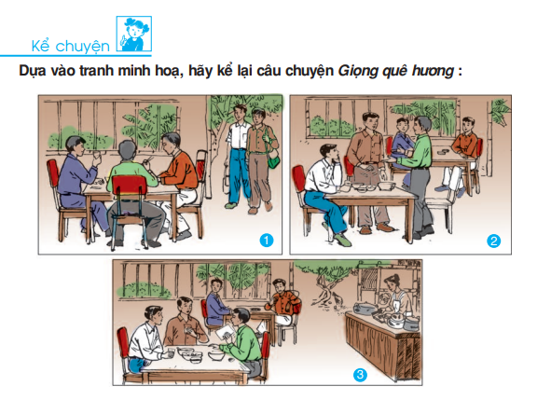

Slide 33
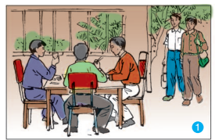
Tranh 1: Thuyên và Đồng bước vào quán ăn. Trong quán đã có 3 thanh niên đang ăn.

Slide 34
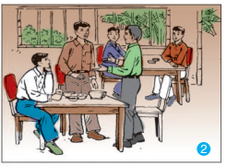
Tranh 2: Một trong ba thanh niên (anh áo xanh) xin được trả tiền bữa ăn cho Thuyên, Đồng và muốn làm quen.

Slide 35
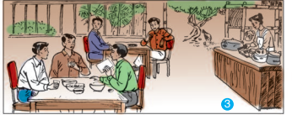
Tranh 3: Ba người trò chuyện. Anh thanh niên xúc động giải thích lí do vì sao muốn làm quen với Thuyên và Đồng.

Slide 36
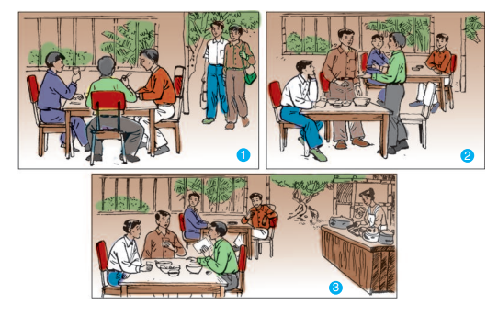
HS kể lại câu chuyện Giọng quê hương dựa vào tranh minh họa.

Slide 37
MỤC TIÊU
Đọc trôi chảy cả bài: đọc đúng các từ khó, dễ phát âm sai; biết ngắt, nghỉ hơi hợp lí.
Hiểu nghĩa của các từ mới: đôn hậu, thành thực, bồi hồi.
Hiểu ND: Tỉnh cảm thiết tha gắn bó của các nhân vật trong câu chuyện với quê hương, với người thân qua giọng nói quê hương thân quen.
Kể lại câu chuyện Giọng quê hương.

Slide 38
C. Vận dụng,
kết nối

Slide 39
- Khi đi xa, con có nhớ về quê hương không ?
Kể lại câu chuyện cho người thân nghe.
- Chuẩn bị bài sau: Thư gửi bà.

Slide 40

CHÀO TẠM BIỆT

